Slide 1
Bài 1 Các khái niệm về CNTT cơ bản
GV: Từ Thị Xuân Hiền
Email: ttxuanhien@gmail.com

Slide 2

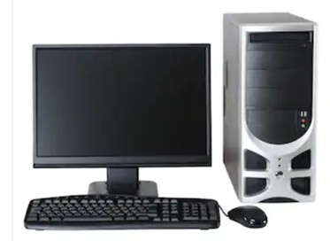
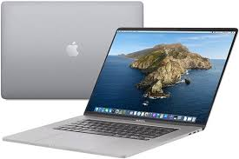
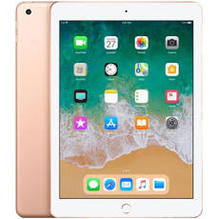
Máy tính là gì?
Máy tính là một thiết bị điện tử đa năng. Nó có khả năng lưu trữ, truy xuất và xử lý dữ liệu

Slide 3
Hệ thống máy tính
Hoạt động của máy tính:
Phần cứng
(Hardware)
Phần mềm
(Software)

Slide 4
Phần cứng (Hardware)
Phần cứng là các link kiện điện tử có cấu trúc vật lý tạo thành máy tính.
Phần cứng của máy tính được chia thành 3 nhóm:
Nhóm thiết bị nhập/xuất
Nhóm thiết bị lưu trữ
Nhóm thiết bị xử lý

Slide 5
Phần cứng (Hardware)
Thiết bị nhập/xuất: Người dùng tương tác với máy tính thông qua các thiết bị nhập và thiết bị xuất.
Thiết bị nhập: giúp người dùng nhập dữ liệu vào máy tính
Thiết bị xuất: hiển thị (hoặc xuất) thông tin từ máy tính cho người dùng.

Slide 6
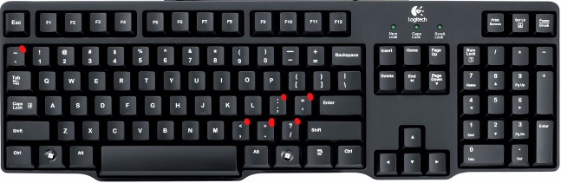
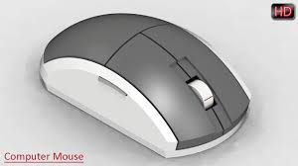
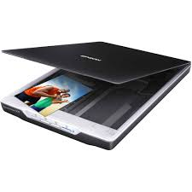

Phần cứng (Hardware)
Thiết bị nhập: Bàn phím và thiết bị trỏ (pointing devices) là thiết bị nhập cơ bản
Ngoài ra còn có các thiết bị khác như:
Bàn phím (Keyboard)
Chuột (mouse)
Máy quét (Scane)
Máy đọc mã vạch

Slide 7
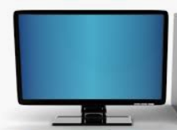
Phần cứng (Hardware)
Thiết bị xuất:
Màn hình là thiết bị xuất cơ bản, xuất các dữ liệu sau khi được xử lý cho người dùng.
Màn hình hoạt động với một video card, nằm bên trong vỏ máy tính, để hiển thị hình ảnh và văn bản, màn hình mới gồm các loại LCD (liquid crystal display) hoặc LED (light-emitting diode).

Slide 8
Phần cứng (Hardware)
Thiết bị nhập -xuất: vừa nhập vừa xuất
Màn hình cảm ứng

Slide 9
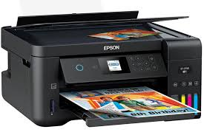
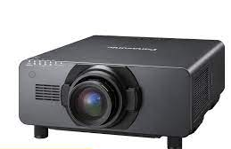
Phần cứng (Hardware)
Thiết bị xuất:
Ngoài ra, còn có các thiết bị xuất khác
Máy in
Máy chiếu

Slide 10
Phần cứng (Hardware)
Thiết bị lưu trữ: lưu trữ dữ liệu và thông tin xử lý. Các thiết bị lưu trữ gồm 2 nhóm:
Bộ nhớ chính – Main memory
Bộ nhớ phụ - Secondary memory

Slide 11
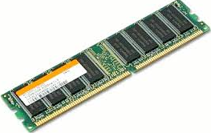
Phần cứng (Hardware)
Bộ nhớ chính: gồm 2 loại
RAM (random-access memory): bộ nhớ truy cập ngẫu nhiên, cho phép đọc và ghi dữ liệu khi máy tính hoạt động.
Khi máy tính ngừng hoạt động thì tất cả dữ liệu sẽ bị xóa.

Slide 12
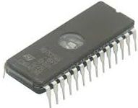
Phần cứng (Hardware)
Bộ nhớ chính: gồm 2 loại
ROM (Read-only memory): bộ nhớ chỉ đọc, là một loại bộ nhớ bán dẫn vĩnh viễn và không thể xóa được. dữ liệu được ghi lại khi bộ nhớ được sản xuất.
Dữ liệu được kích hoạt khi máy tính được bật. ROM thường được sử dụng để lưu trữ dữ liệu và chương trình: BIOS (Basic Input Output System).

Slide 13
Phần cứng (Hardware)
Bộ nhớ phụ: Bộ nhớ lưu trữ dữ liệu lâu dài, sử dụng để lưu trữ một lượng lớn dữ liệu, âm thanh, video và các tệp đa phương tiện.
Đặc điểm:
Dung lượng lớn
Giá thành rẻ
Đa dạng

Slide 14
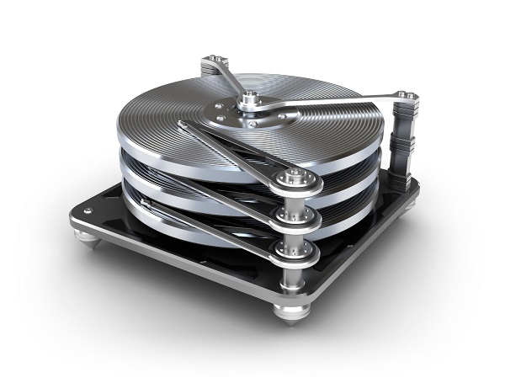
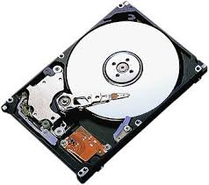
Phần cứng (Hardware)
Bộ nhớ phụ: mềm A B
Đĩa cứng: được tạo thành từ một tập các đĩa tròn được làm bằng vật liệu phi từ tính như hợp kim nhôm và được phủ một lớp vật liệu từ tính 10-20 nm.

Slide 15
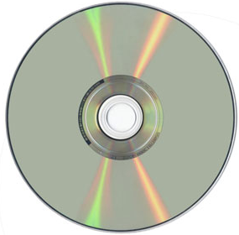
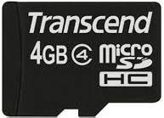
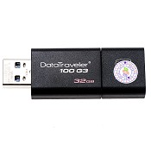
Phần cứng (Hardware)
Bộ nhớ phụ:
Ngoài ra còn có các thiết bị lưu trữ khác

Slide 16
Phần cứng (Hardware)
Đơn vị đo dung lượng dữ liệu trong máy tính:
Dung lượng lưu trữ: là lượng không gian có sẵn để lưu trữ dữ liệu trên đĩa hoặc trong bộ nhớ được tính bằng byte, ký hiệu B, 2⁸=256
Ngoài ra có các đơn vị lớn hơn:
1KB (kilobyte) = 2¹⁰ byte =1024
1MB (megabyte) = 2²⁰ byte
1GB (gigabyte)= 2³⁰ byte
1TB (terabyte)=2⁴⁰ byte.
1PT (Petabyte)=2⁵⁰ byte

Slide 17

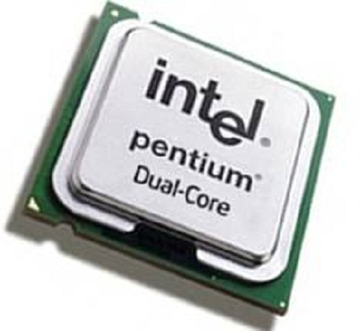
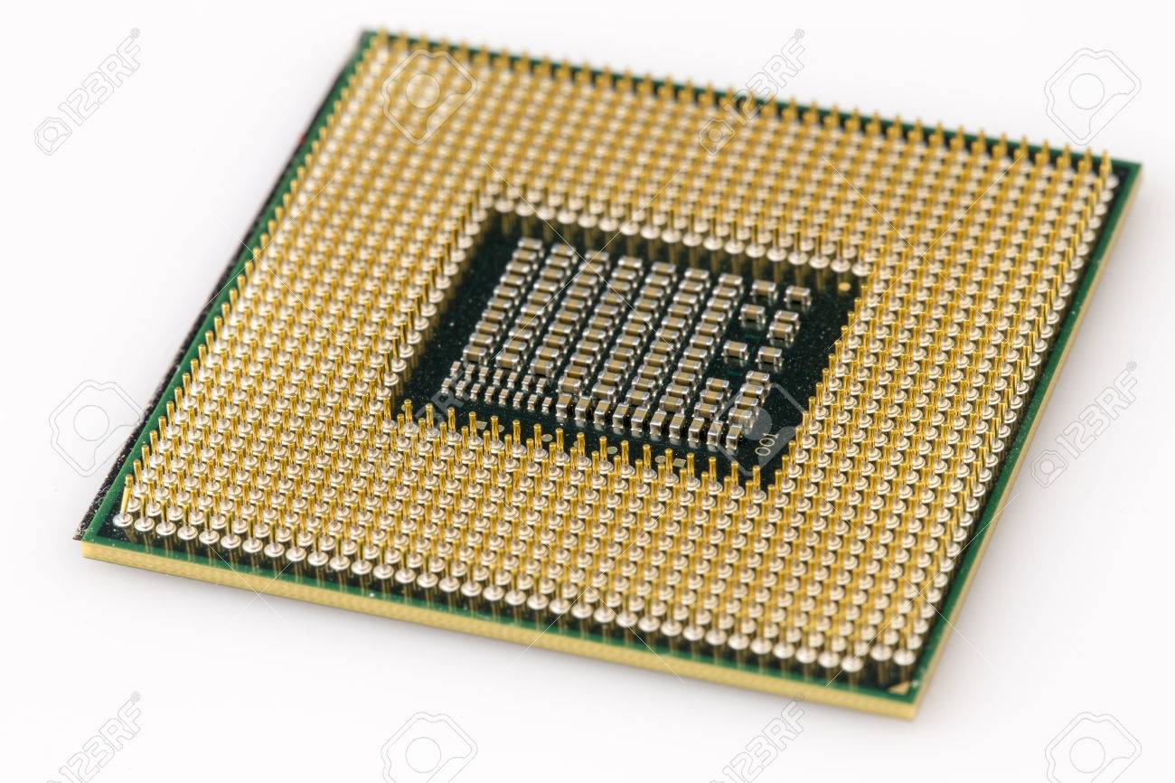
Phần cứng (Hardware)
Bộ xử lý (Central Processing Unit - CPU):

Slide 18
Phần cứng (Hardware)
Bộ xử lý (Central Processing Unit - CPU): Bộ xử lý trung tâm ,thực hiện các câu lệnh của chương trình máy tính.
Bộ vi xử lý gồm các thành phần:
Đơn vị số học logic (ALU – Arithmetic Logic Unit): thực hiện các phép tính số học và phép logic
Đơn vị điều khiển (CU – Control Unit): kiểm soát thực hiện các chỉ thị
Thanh ghi: chứa các lệnh chờ xử lý

Slide 19
Phần mềm (Software)
Phần mềm
hệ thống
(System software)
Phần mềm
ứng dụng
(Application software)

Slide 20
Phần mềm (Software)
Phần mềm ứng dụng
Các phần mềm ứng dụng được thiết kế để đáp ứng nhu cầu cụ thể của một môi trường cụ thể.
Phần mềm ứng dụng bao gồm:
Office
Graphics software
Databases
Database management programs
Web browsers…

Slide 21
Phần mềm (Software)
Phần mềm hệ thống là những chương trình tạo môi truờng làm việc cho các phần mềm khác, những chương trình này phải chạy liên tục vì nó phải cung cấp các dịch vụ theo yêu cầu của các chương trình khác mà không biết trước các yêu cầu đó khi nào xuất hiện.
Hệ điều hành (operating system): một phần mềm hệ thống quan trọng nhất. Hệ điều hành có chức năng điều hành toàn bộ hoạt động của máy tính trong suốt quá trình làm việc.

Slide 22
Phần mềm độc quyền (Proprietary Software)
Hầu hết các phần mềm thương mại là độc quyền (mã nguồn đóng), được sở hữu bởi một cá nhân hoặc một công ty đã tạo ra nó.
Chủ sở hữu bán bản sao có thể thực thi của phần mềm cho người dùng để sử dụng trên hệ thống của riêng họ và bao gồm giấy phép với chương trình.
Chủ sở hữu cũng kiểm soát cách phần mềm được sử dụng.

Slide 23
Phần mềm mã nguồn mở (Open-Source Software)
Phần mềm nguồn mở: Người dùng được phép nghiên cứu, thay đổi và phân phối phần mềm cho bất kỳ ai vì bất kỳ mục đích nào.
Hầu hết phần mềm nguồn mở được phân phối miễn phí
Các hệ điều hành mã nguồn mở: Linux, FreeBSD, Open BSD và ReactOS, hệ điều hành di động dựa trên Linux (ví dụ: các phiên bản khác nhau của Android)

Slide 24
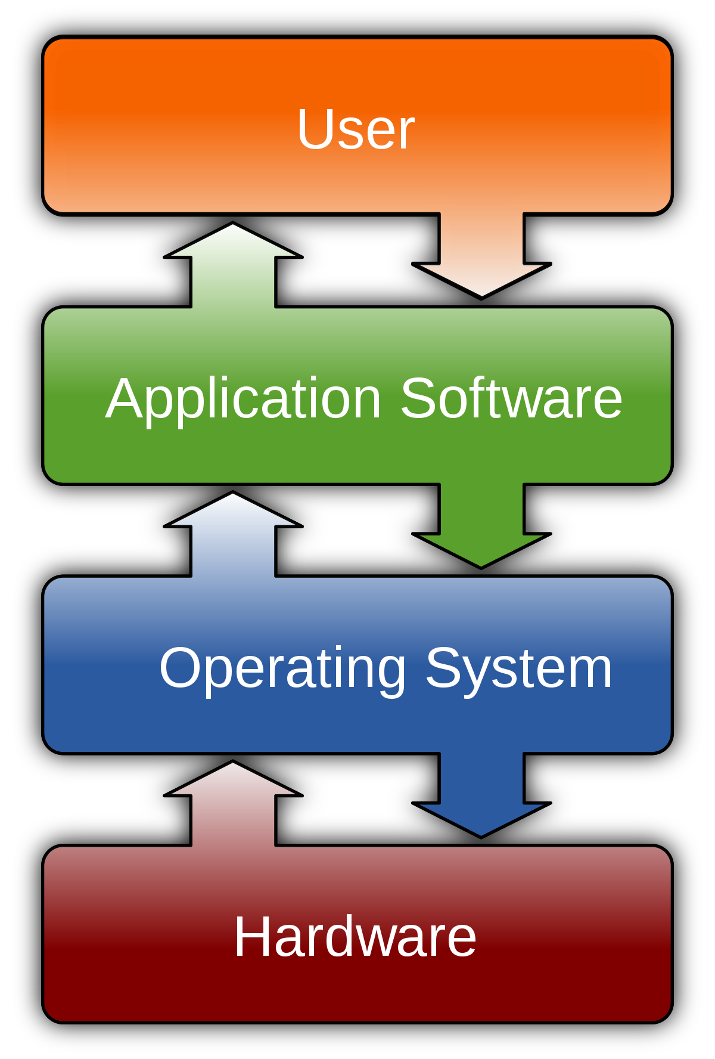
Hệ điều hành (operating system)
Khái niệm Hệ điều hành (operating system)
Hệ điều hành là một phần mềm hệ thống hoạt động như một giao diện giữa người dùng và phần cứng máy tính và điều khiển việc thực hiện của các chương trình trên máy tính.

Slide 25
Chức năng của hệ điều hành
Quản lý các thiết bị phần cứng
Kiểm soát giao tiếp giữa các thiết bị phần cứng
Kiểm soát giao tiếp giữa các chương trình ứng dụng và thiết bị phần cứng

Slide 26
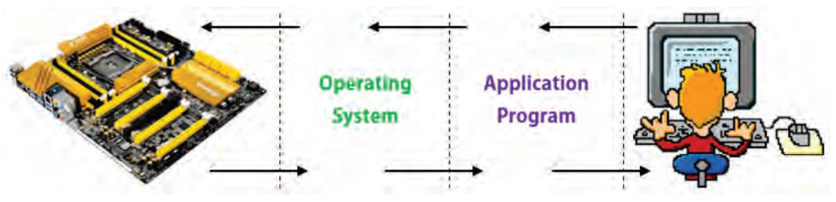
Chức năng của hệ điều hành

Slide 27

Các hệ điều hành thông dụng

Slide 28
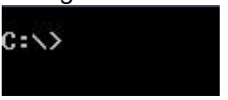
Lịch sử phát triển của hệ điều hành
OS Operating System: phát triển qua nhiều giai đoạn
Disk Operating System (DOS): hệ điều hành đĩa, giao diện không thân thiện

Slide 29
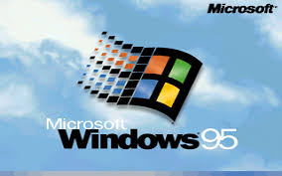
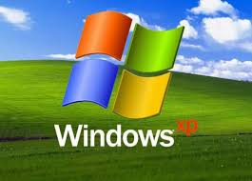
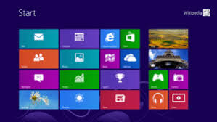


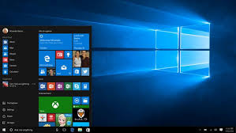
Lịch sử phát triển của hệ điều hành
Hệ điều hành hiện đại: Windows

Slide 30
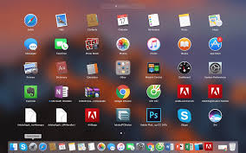
Lịch sử phát triển của hệ điều hành
Hệ điều hành hiện đại: Mac OS X được Apple Inc. thiết kế cho máy tính Macintosh.

Slide 31
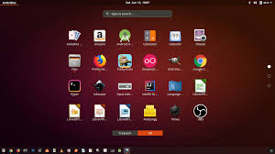
Lịch sử phát triển của hệ điều hành
Hệ điều hành hiện đại: Linux là hệ điều hành miễn phí. Bởi vì bất kỳ ai sử dụng Linux đều có thể sửa đổi nó, hệ điều hành Linux rất phổ biến đối với người dùng thích lập trình.

Slide 32
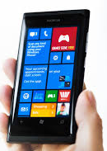
Hệ điều hành chuyên dụng
Các hệ điều hành Windows, Mac, Linux có các phiên bản chuyên dụng để chạy trên các loại thiết bị khác nhau
Windows Phone (based on Windows)

Slide 33

Hệ điều hành chuyên dụng
Android (based on Linux)

Slide 34
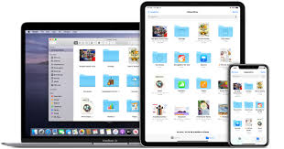
Hệ điều hành chuyên dụng
iOS (based on Mac OS X)

Slide 35
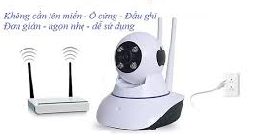
Hệ điều hành chuyên dụng
Hệ điều hành nhúng quản lý và kiểm soát các hoạt động trên loại thiết bị cụ thể, được thiết kế nhỏ gọn, chúng chỉ bao gồm các chức năng được yêu cầu bởi các thiết bị cụ thể

Slide 36
Power On / Power Off
Khởi động máy (Power On): Nhấn nút Power để khởi động máy.
Các hoạt động diễn ra trong máy tính khi khởi động
Bật các thiết bị được kết nối với hệ thống máy tính
Tải các tập tin của hệ điều hành vào bộ nhớ?
Màn hình nền của Windows được hiển thị trên Desktop
Nếu máy tính có nhiều người dùng thì hệ thống sẽ hiển thị màn hình đăng nhập.

Slide 37
Power On / Power Off
Tắt máy (Power Off): tắt máy đúng quy trình để đảm bảo không có thông tin nào bị mất hoặc bị hỏng.
Quy trình tắt máy:
Click nút Start, chọn Shut Down
Khi chọn Shut Down: máy tính đóng tất cả các tập tin và chương trình, đóng hệ điều hành và tắt nguồn.

Slide 38
Power On / Power Off
Restart:
Khi máy tính bị treo, hoặc chạy bất thường, việc khởi động lại sẽ giúp máy chạy lại đúng cách.
Restart sẽ xóa bộ nhớ và tải lại hệ điều hành, nhưng máy tính không thực hiện lại các kiểm tra khởi động.
Ctr_Alt_Del

Slide 39
Power On / Power Off
Sleep:
Đặt máy tính vào chế độ sử dụng ít năng lượng hơn.
Màn hình tắt và quạt máy tính dừng lại.
Chế độ Sleep giúp tiết kiệm pin trên laptop.
Windows đặt công việc hiện tại vào bộ nhớ.
Khi đánh thức máy tính, màn hình sẽ trở lại như trước khi đặt nó vào chế độ Sleep.
Trên máy tính để bàn, lệnh Sleep có thể được liệt kê là Chế độ chờ (Standby)

Slide 40
Bài thực hành 1
Hãy cho biết thông tin về máy tính của bạn đang thực hành, bằng cách Click phải trên biểu tượng Computer, chọn Properites, hãy cho biết các thông tin sau:
Tên của máy tính
Dung lượng Ram
Tốc độ CPU
System type
Ghi lại thông tin trên file text và lưu trong ổ đĩa làm việc với tên Hoten.txt

Slide 41
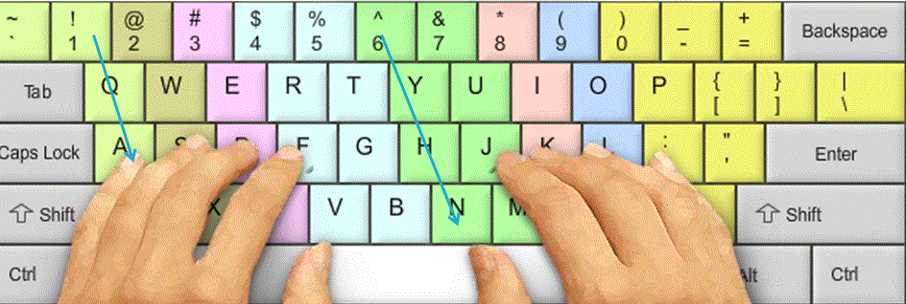
Bài thực hành 1
Mở trình duyệt và tải phần mềm TypingMaster (15p)
Cài đặt phần mềm vừa tải
Mở phần mềm vừa cài đặt và thực hiện luyện ngón, với tư thế và cách gõ đúng

